Slide 1


INTEGRANTES: MARBIN RONALDO MENESES
BRAYAN BAMBAGUE GALLARD YORDI VELASCO JHONATHAN
PRESENTADO A:
LEIDY MARIANI DORADO FLÓREZ

Slide 2
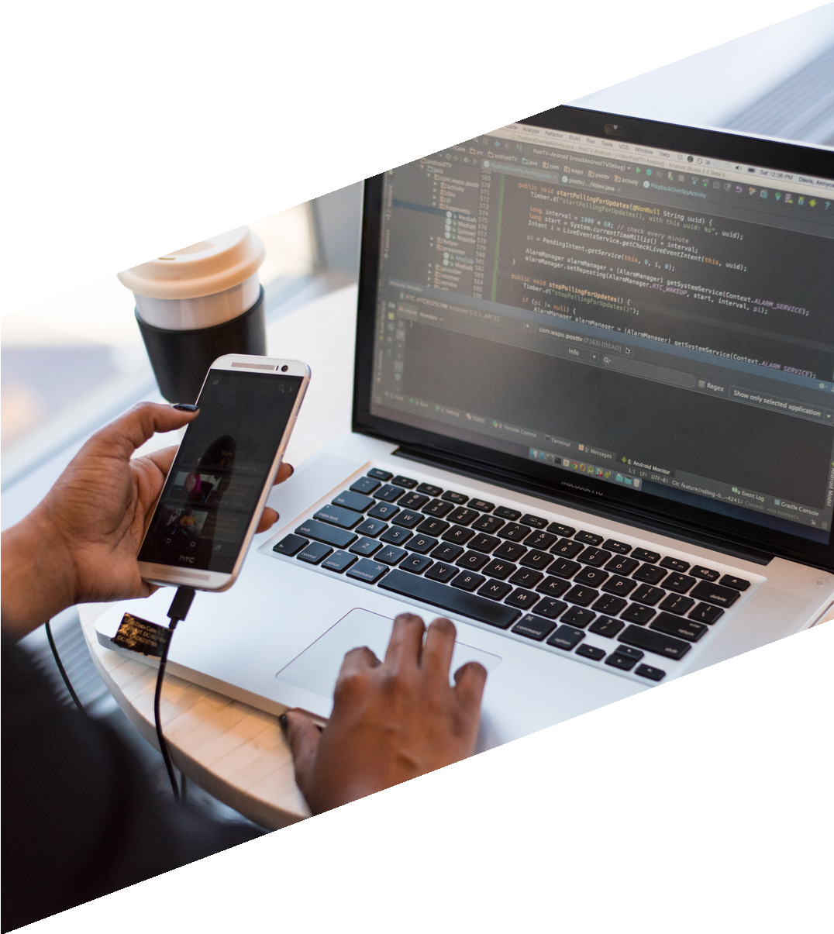
Descripcion del problema
Actualmente muchas personas gestionan sus tareas diarias de forma manual o utilizan aplicaciones que no generan recordatorios automáticos personalizados. Esto puede ocasionar que las tareas se olviden o no se realicen a tiempo.
El sistema TaskAPI busca solucionar este problema permitiendo a los usuarios registrar tareas y recibir notificaciones automáticas en Telegram cuando estas se encuentran pendientes.
De esta manera el usuario puede mantener un mejor control sobre sus actividades personales o laborales.

Slide 3


Arquitectura implementada
El sistema se implementa como una arquitectura distribuida basada en microservicios, en la cual cada funcionalidad principal se desarrolla como un servicio independiente.
Los servicios que componen el sistema son:
Servicio de usuarios: encargado del registro, autenticación y gestión de usuarios.
Servicio de tareas: encargado de la creación, consulta y actualización de tareas.
Servicio de notificaciones: encargado de consultar tareas pendientes y enviar recordatorios a los usuarios.
Frontend: interfaz de usuario que permite interactuar con el sistema.
Cada uno de estos servicios se ejecuta en un contenedor Docker independiente, lo que permite su aislamiento y facilita su despliegue.

Slide 4

Descripción del avance
En esta etapa del proyecto se logró pasar de una propuesta conceptual a una implementación funcional del sistema TaskAPI.
Se implementaron los servicios de usuarios y tareas, permitiendo el registro, autenticación y gestión de tareas dentro del sistema.
Además, se integró un mecanismo de autenticación basado en JWT para proteger los endpoints y controlar el acceso según el rol del usuario.
Como parte del avance, se desarrolló el servicio de notificaciones, el cual interactúa con los demás servicios para consultar tareas pendientes y enviar recordatorios a los usuarios.
También se incorporó una interfaz de usuario que permite consumir los servicios de forma más intuitiva.
Finalmente, se logró contenerizar cada componente utilizando Docker y se configuró Docker Compose para ejecutar todos los servicios de manera integrada, permitiendo que se comuniquen entre sí dentro de una misma red.

Slide 5


Funcionalidades implementadas
REGISTRO DE USUARIOS.
INICIO DE SESIÓN MEDIANTE AUTENTICACIÓN CON JWT.
CREACIÓN AUTOMÁTICA DE UN USUARIO ADMINISTRADOR AL INICIAR EL SISTEMA.
GESTIÓN DE TAREAS:
ENVÍO DE NOTIFICACIONES DE TAREAS PENDIENTES MEDIANTE TELEGRAM.
COMUNICACIÓN ENTRE SERVICIOS MEDIANTE API REST.
CONTROL DE ACCESO BASADO EN ROLES (ADMIN / USUARIO).
CONTENERIZACIÓN COMPLETA DEL SISTEMA UTILIZANDO DOCKER.
PERSISTENCIA DE DATOS MEDIANTE BASES DE DATOS SQLITE.
CREACIÓN DE TAREAS (SOLO ADMINISTRADOR)
CONSULTA DE TAREAS (SEGÚN ROL)
MARCADO DE TAREAS COMO COMPLETADAS ASOCIACIÓN DE TAREAS A USUARIOS.

Slide 6
Componentes no implementados o en mejora
MANEJO AVANZADO DE ERRORES ENTRE SERVICIOS.
IMPLEMENTACIÓN DE UNA BASE DE DATOS CENTRALIZADA (ACTUALMENTE CADA SERVICIO USA SQLITE).
MECANISMOS DE ALTA DISPONIBILIDAD O ESCALABILIDAD AUTOMÁTICA.

Slide 7
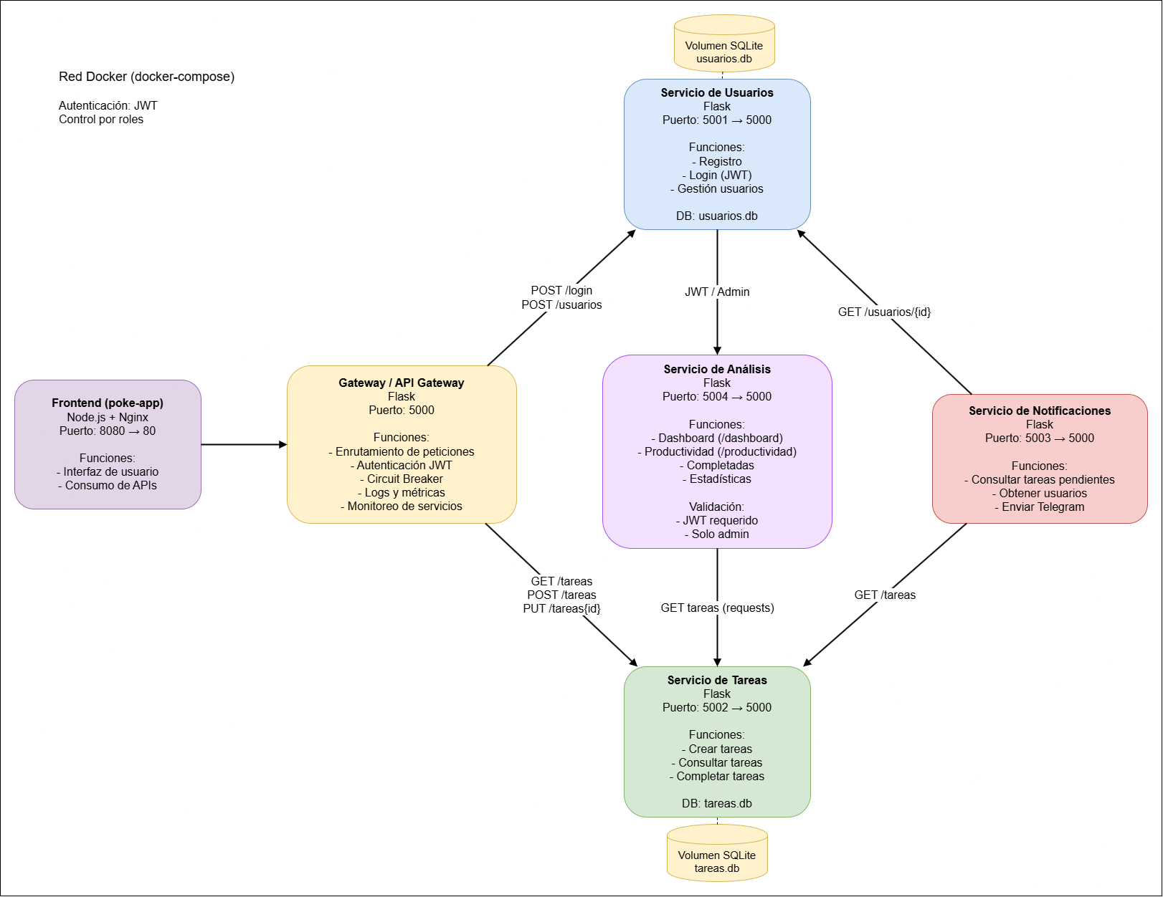
El sistema implementa una arquitectura de microservicios donde cada componente funciona de manera independiente dentro de un contenedor Docker.
Arquitectura actualizada

Slide 8
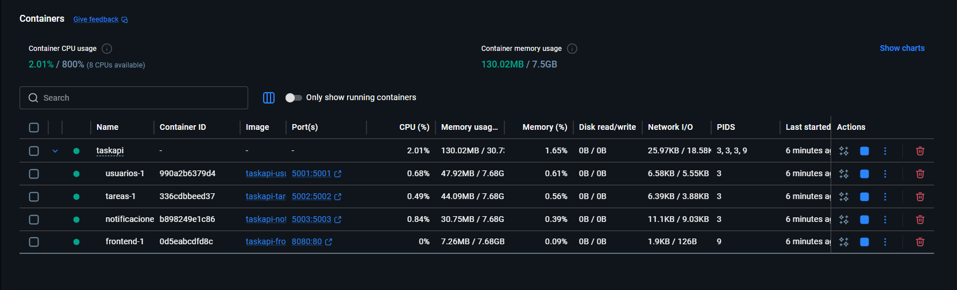
Ejecución de los servicios y sus principales funciones
Usuarios Puerto: 5001 Tecnologías: Python, Flask, SQLite Funciones
Registro de usuarios
Inicio de sesión (generación de JWT) Gestión de roles (admin / usuario)
Creación automática de usuario administrador
Tareas Puerto: 5002 Tecnologías: Python, Flask, SQLite Funciones
Creación de tareas (solo admin) Consulta de tareas
Marcado de tareas como completadas

Slide 9
Ejecución de los servicios y sus principales funciones
Notificaciones Puerto: 5003 Funciones
Consulta de tareas pendientes
Obtención de usuarios
Envío de notificaciones mediante Telegram
Frontend (Interfaz de usuario) Puerto: 8080 Tecnologías: Node.js, Nginx
Interfaz gráfica para interacción del usuario
Consumo de servicios backend

Slide 10
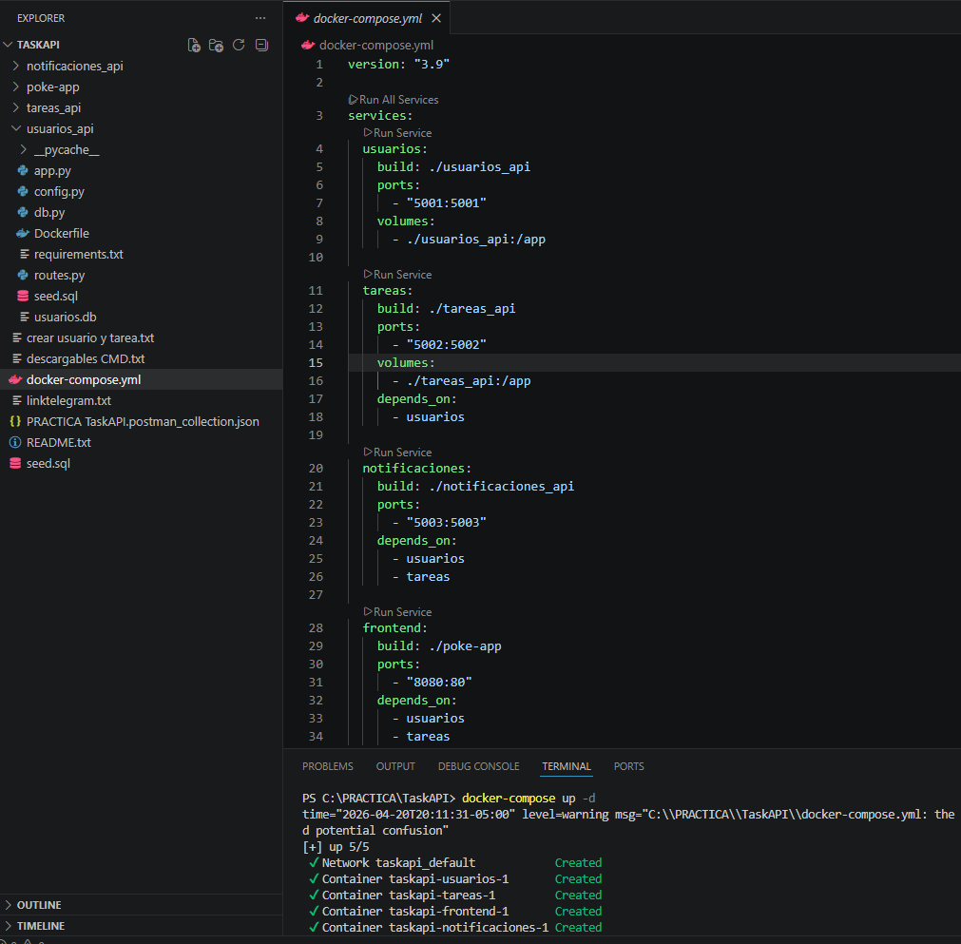
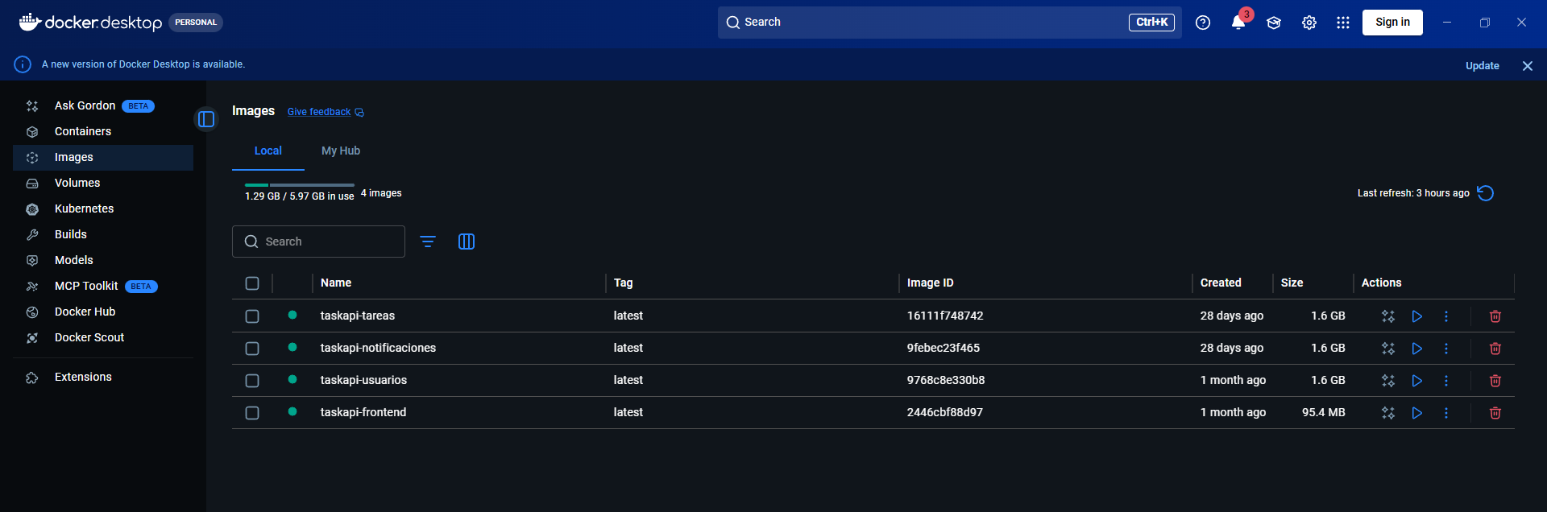
Prototipo Técnico en ejecución

Slide 11
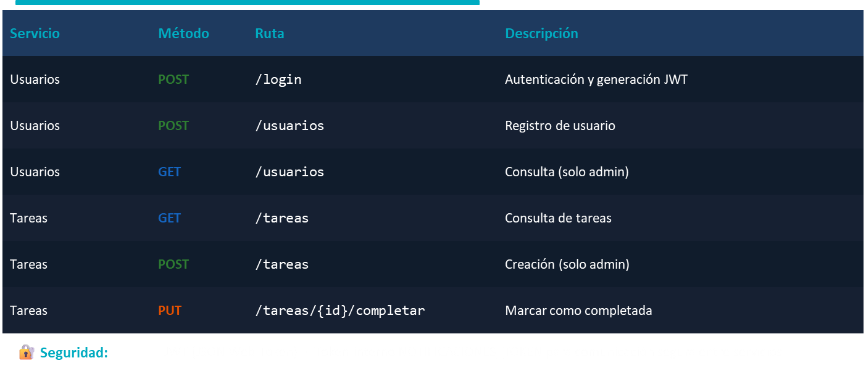
Endpoints Principales y Seguridad

Slide 12

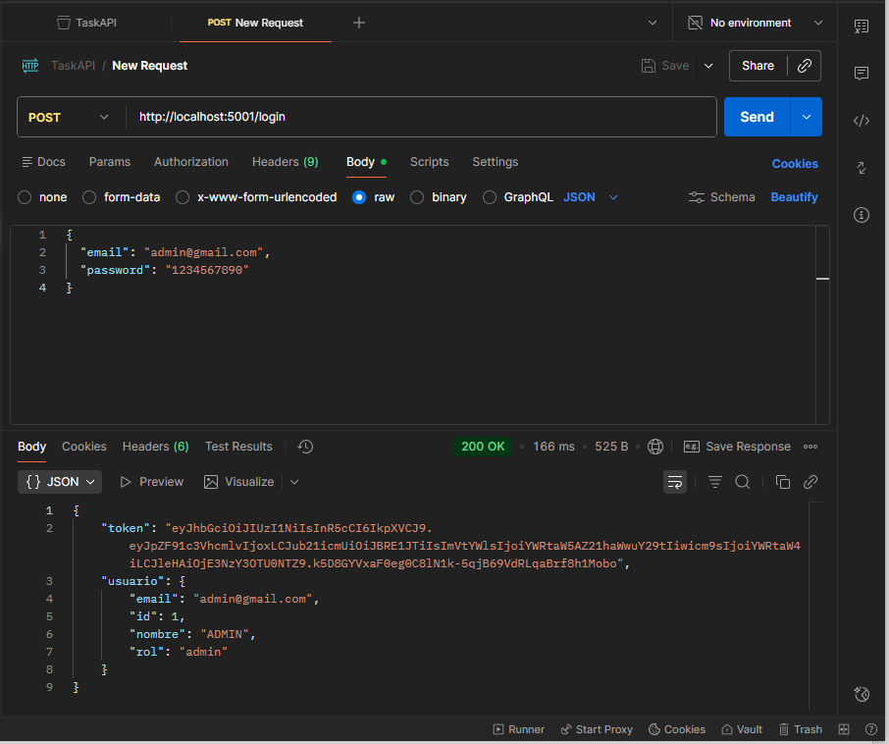
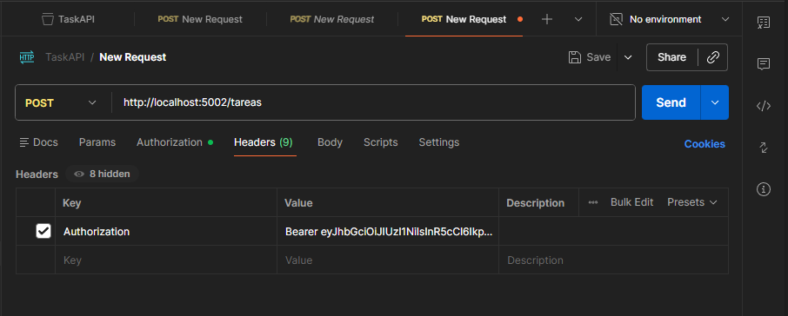
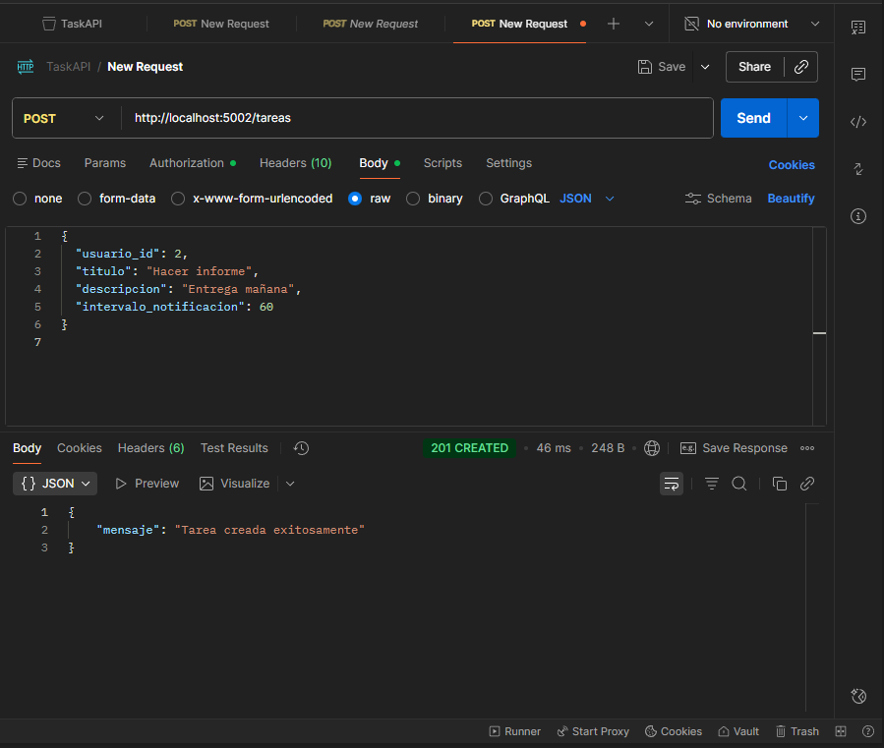
Pruebas de endpoints
Creacion del Login
Crear tarea y asignarla a un usuario:

Slide 13
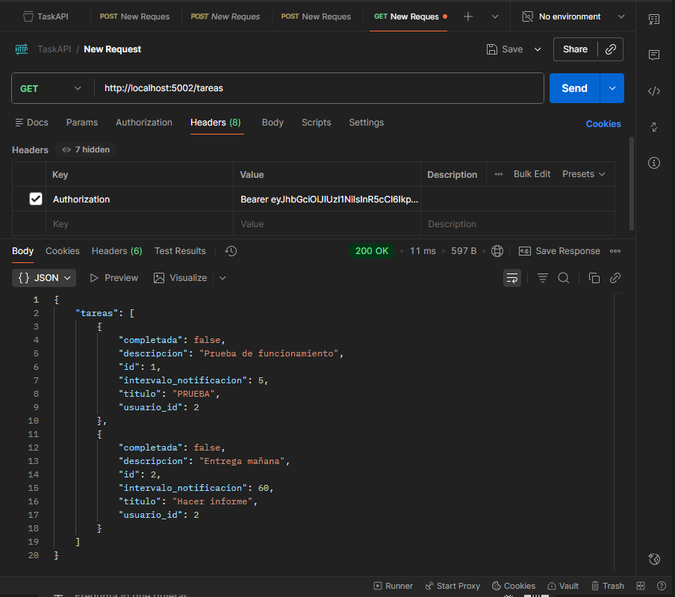
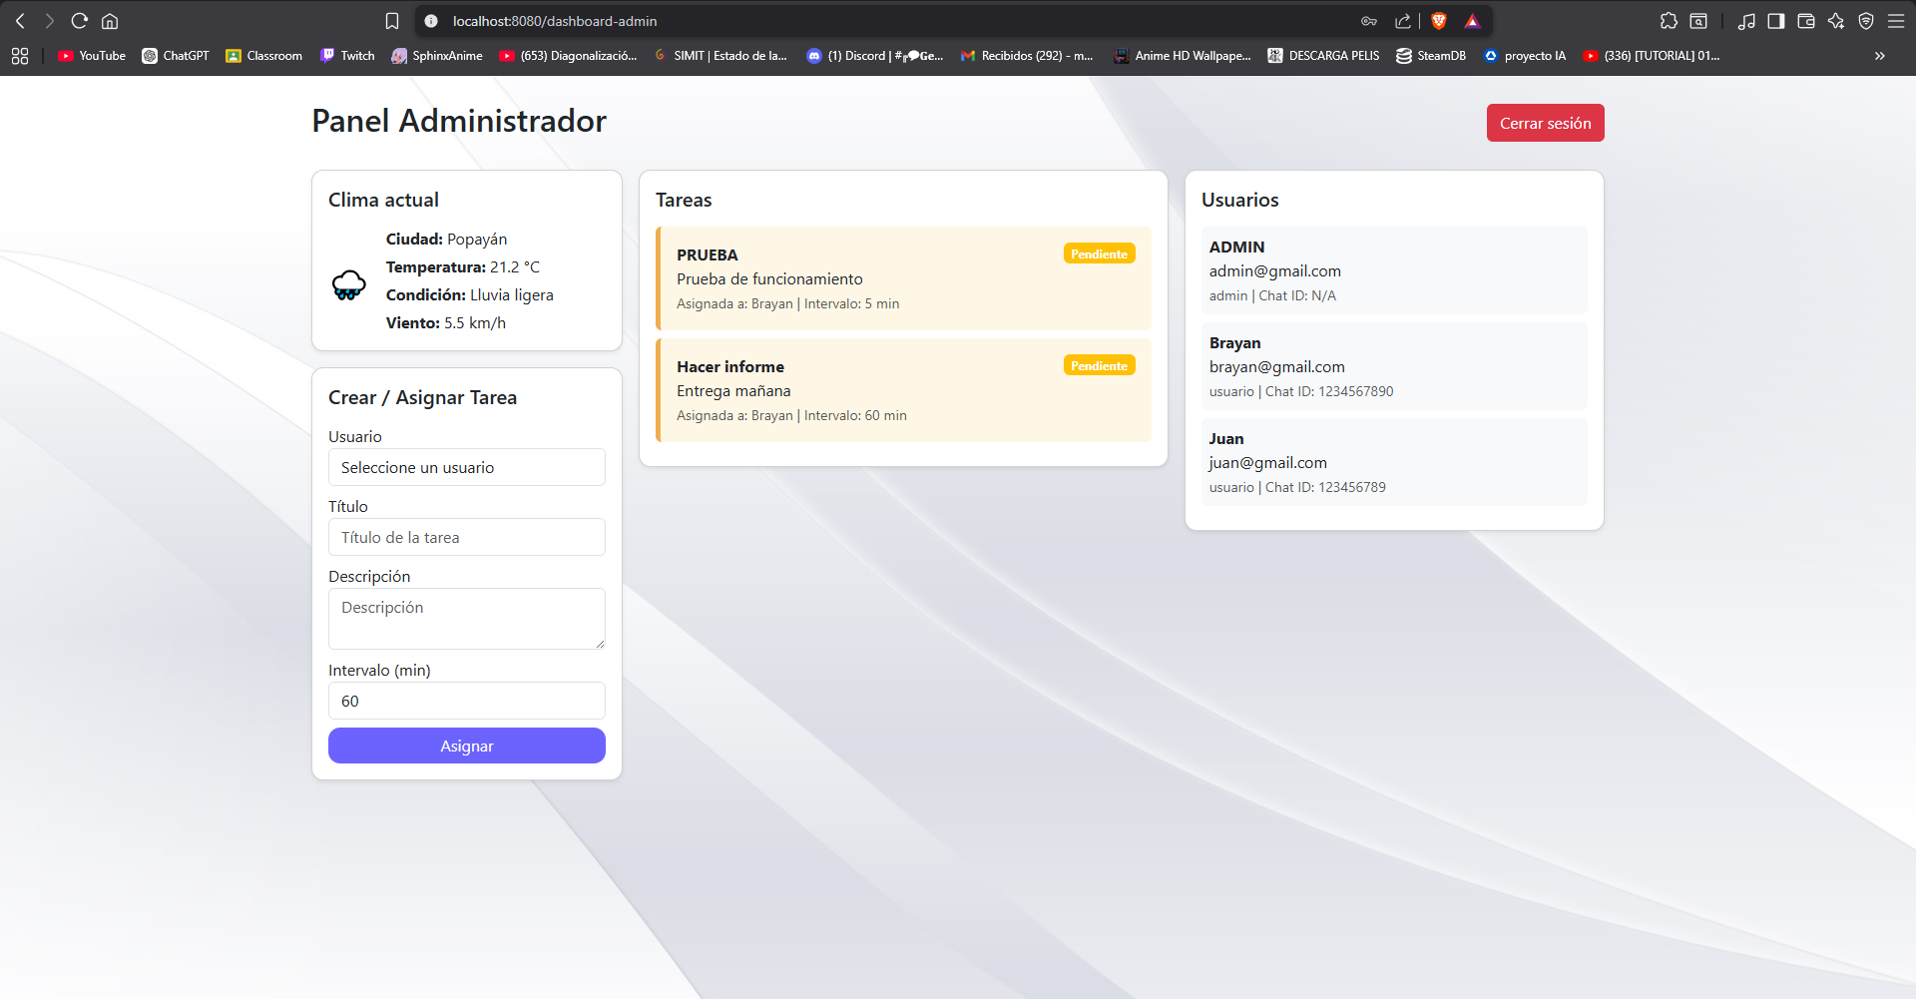
Ver tareas creadas
Vista en frontend

Slide 14
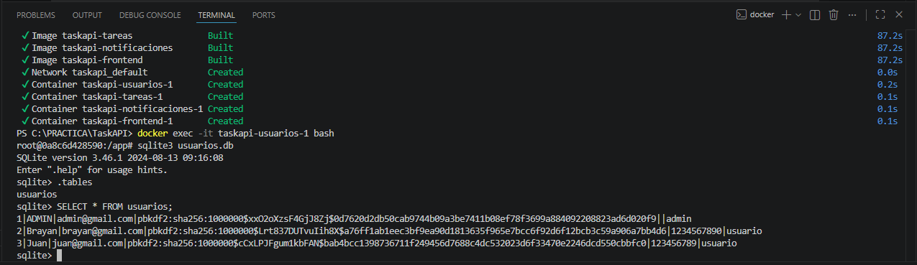
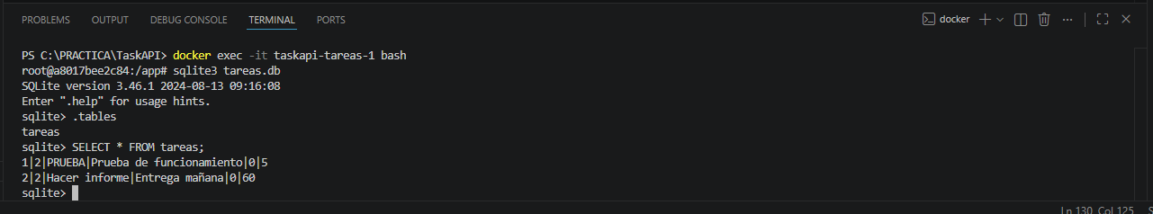
Datos almacenados en base de datos usuarios
Datos almacenados en base de datos tareas

Slide 15


